Slide 1

게임 업그레이드
2021663069 최민서, 2023.11.15

Slide 2

목차
1.게임 소개&구성
2.업그레이드&코드 분석
3.게임 시연

Slide 3
1.게임 소개
HTML과 JavaScript로 만든 웹 기반의 게임.
게임 설명: 플레이어가 제한 시간동안 장애물을 피해 생존하는 게임.

Slide 4
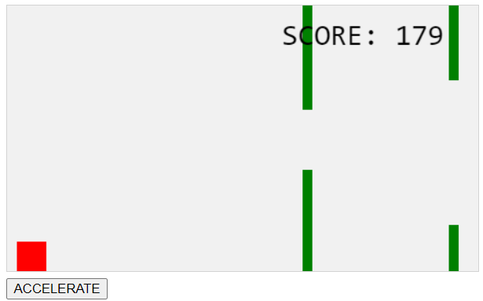
기존 게임 실행화면

Slide 5
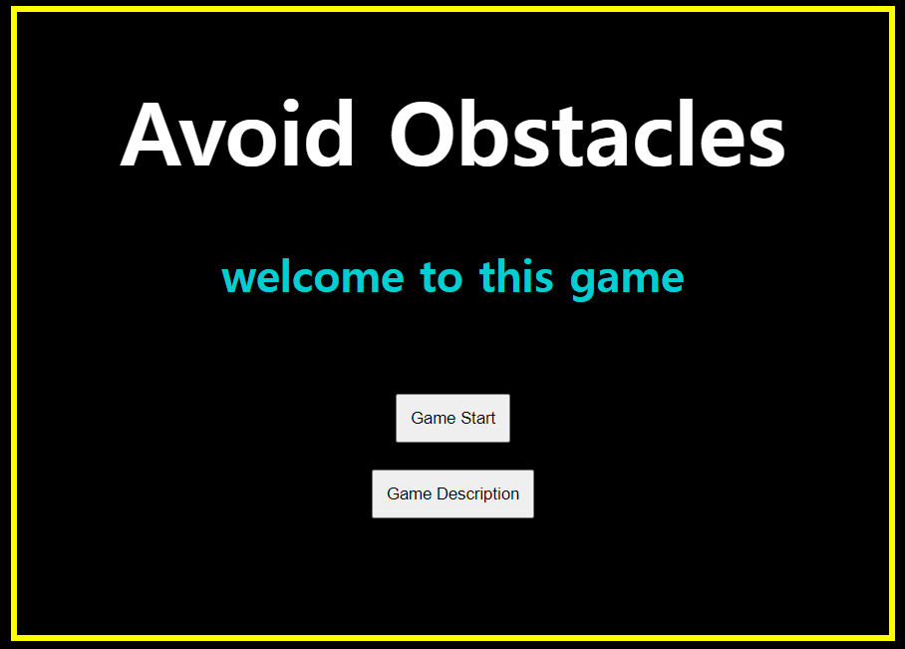
업그레이드 후
시작 화면-l.html
게임 시작
조작 방법

Slide 6
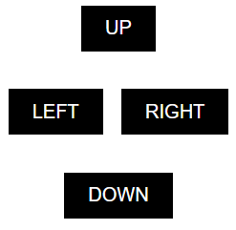
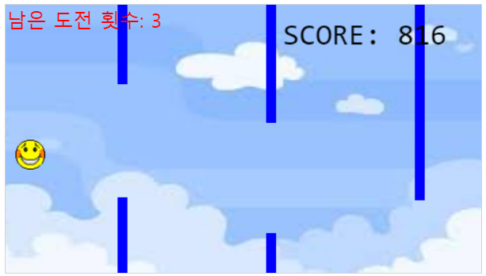


실행 화면-ll.html
게임 화면
컨트롤러
타이머

Slide 7

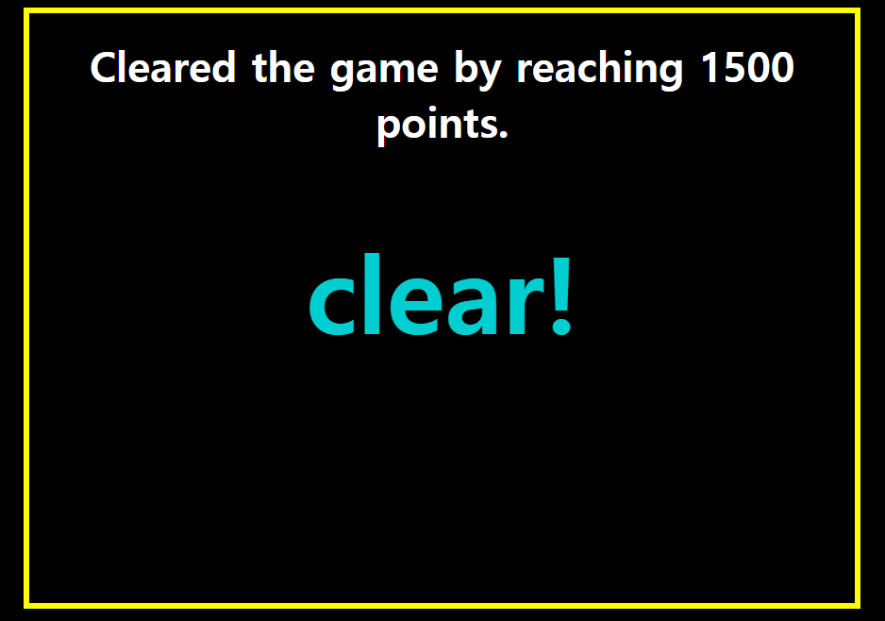
종료 화면
클리어 시 lll2.html 연결
실패 시 lll.html 연결

Slide 8

2.업그레이드&코드분석

Slide 9
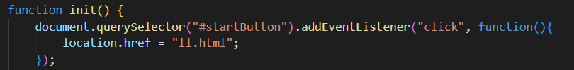
1.Intro
l.html 파일을 추가해 인트로 화면 제작
제목과 시작 버튼, 설명 버튼으로 구성
클릭 이벤트가 발생 시 ll.html로 연결
글자 반짝이는 효과 추가

Slide 10
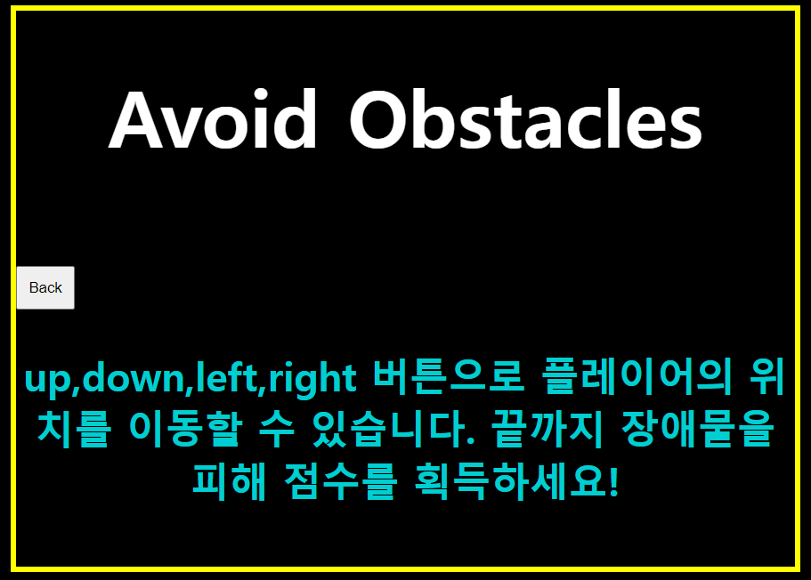

2.설명창
description 버튼 클릭 시 게임 조작법을 설명하는 텍스트를 띄움.
Back 버튼 클릭 시 시작화면으로 되돌아감.

Slide 11

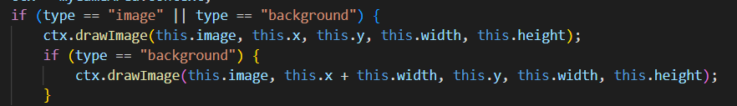
3.배경화면
myBackground.speedX 를 -1로 설정하여 움직임 추가
컴포넌트 함수 영역에서 배경(0.jfif) 이미지를 루프-> 움직이는 배경

Slide 12

4.배경음악
12.mp3를 불러와 배경음 추가
Ll3.mp3로 게임 종료음 추가

Slide 13
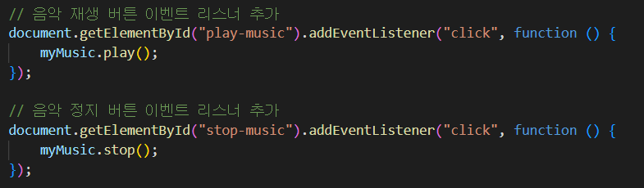
+음악 on/off
Play music과 stop music 버튼 추가
사용자가 배경 음악을 on/off 할 수 있는 컨트롤 기능 제공.

Slide 14

5.효과음
플레이어 객체가 장애물과 부딪혔을 때 기존 배경음악을 멈추고 mySound가 동작함.

Slide 15


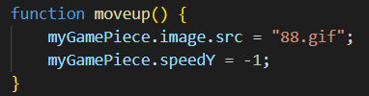
6.플레이어
플레이어 이미지 추가
사용자가 플레이어 객체를 조작할 때 다른 이미지로 변경

Slide 16
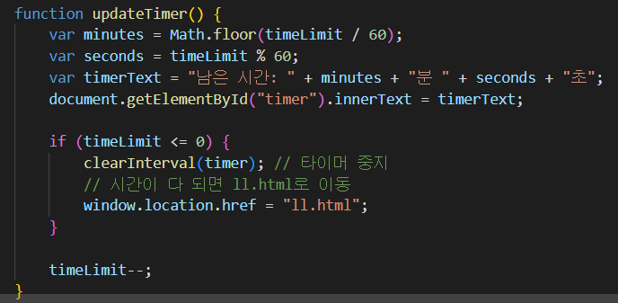
7.타이머
게임 시작 시 타이머 작동.
제한 시간 내에 클리어 하지 못할 시 lll.html로 연결 -> game over

Slide 17

8.도전 횟수
플레이창에 도전 횟수가 표시됨.
도전 횟수가 0이 되면 3초 후 lll.html로 연결-> game over

Slide 18
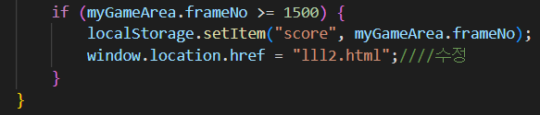
9.스코어 점수
Game over 되지 않고 1500점에 달성할 시 lll2.html -> 클리어 창과 연결.

Slide 19
10.게임 종료
도전 횟수가 0이 되거나 제한 시간 초과 시 lll.html 연결 -> game over
Game over 되지 않고 1500점에 달성할 시 lll2.html 연결 -> 현재 점수를 표시하는 텍스트와 함께 game clear

Slide 20
++컨트롤러 추가,디자인 변경

Slide 21
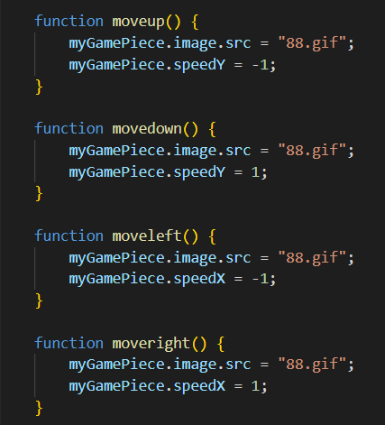
게임 컨트롤러: UP, DOWN, LEFT, RIGHT 네 개의 버튼으로 구성.
버튼을 누를 시 moveup(), movedown(), moveleft(), moveright() 함수가 호출되어 플레이어 캐릭터의 움직임을 조작.
버튼에서 누르지 않을시 clearmove() 함수가 호출되어 움직임을 정지.

Slide 22
++막대 색상 변경

Slide 23
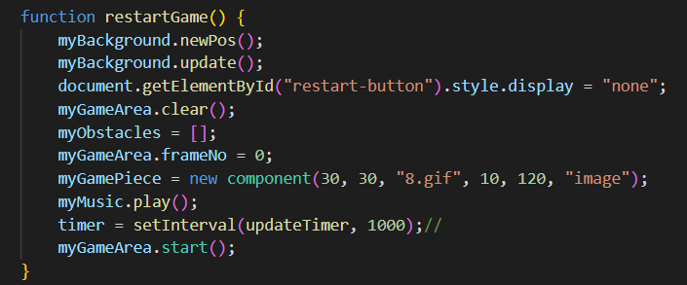
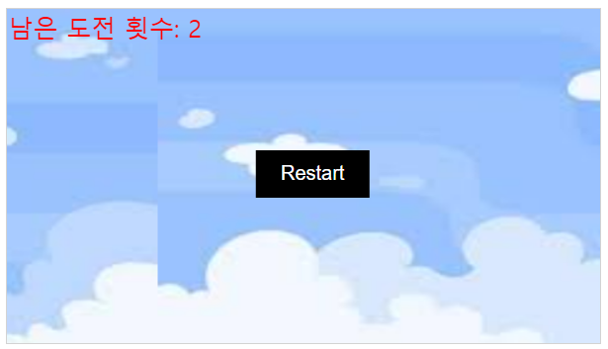
++재시작 버튼 추가
restartGame() 함수: 재시작 버튼을 누를 시 함수가 호출되어 게임을 초기화하고 다시 시작.

Slide 24
게임 시연

Slide 25
출처
https://www.w3schools.com/graphics/game_controllers.asp
https://jongbeom-dev.tistory.com/109
https://m.blog.naver.com/ssona5074/222286803745
https://pixabay.com/ko/music/search/genre/%EB%B9%84%EB%94%94%EC%98%A4%20%EA%B2%8C%EC%9E%84/

